Slide 1
ПРЕЗЕНТАЦИЯ НА ТЕМУ: «ОСОБЕННОСТИ СЕМЕЙНОГО ВОСПИТАНИЯ».
Семья является особой социо - культурной средой, которая играет существенную роль в воспитании личности, семья –первая школа чувств.

Slide 2
Особенностью семейного воспитания является постоянство, длительность воспитательных воздействий на ребёнка со стороны родителей и других взрослых членов семьи. Семья играет в воспитании основную, долговременную роль.

Slide 3
То, что человек приобретает в семье, он сохраняет в течение всей последующей жизни. Важность семьи обусловлена тем, что в ней человек находится в течение значительной части своей жизни. В семье закладываются основы личности.

Slide 4
В семье закладываются корни, из которых вырастают потом и ветви, и цветы, и плоды.

Slide 5
Именно семья должна обеспечить ребенку чувство защищенности, бескорыстной любви, условия для личностного развития.

Slide 6
В процессе близких отношений с матерью, отцом, братьями, сестрами, дедушками, бабушками и другими родственниками у ребенка с первых дней жизни начинает формироваться структура личности.

Slide 7
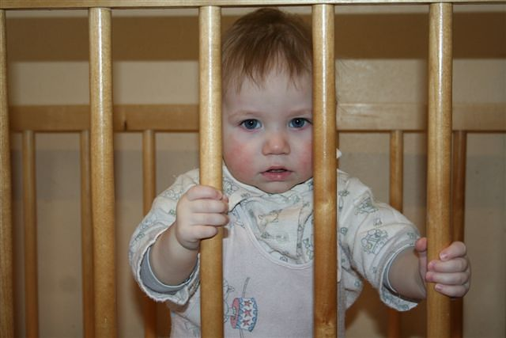
Дети, лишенные возможности непосредственно и постоянно участвовать в жизни малой группы, состоящей из родных и близких им людей, многое теряют. Особенно это заметно у маленьких детей, живущих вне семьи — в детдомах и других учреждениях этого типа.
Умственное и социальное развитие этих детей порой запаздывает, а эмоциональное — затормаживается.

Slide 8
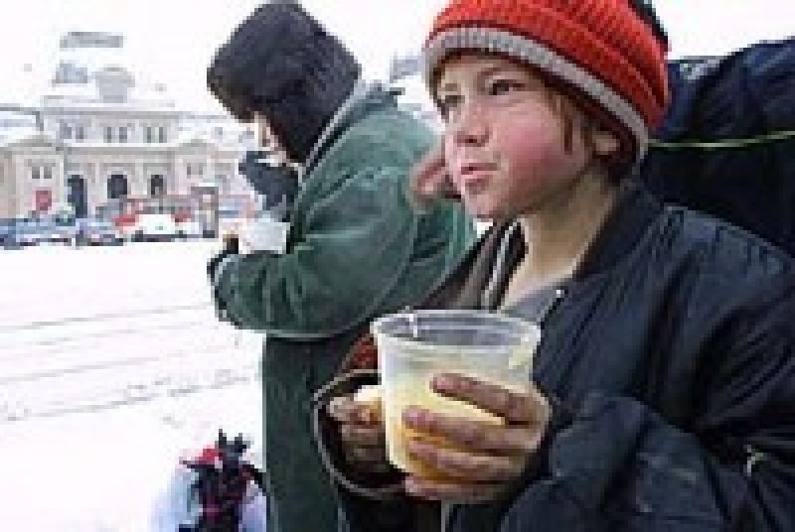
Одной из особенностей семейного воспитания является постоянное присутствие перед глазами детей образца поведения своих родителей. Подражая им, дети копируют как положительные, так и отрицательные поведенческие характеристики, которые не всегда соответствуют общественно одобряемым нормам. В конечном итоге это может вылиться в асоциальные и противоправные формы поведения.

Slide 9
Так как семейное воспитание немыслимо без родительской любви к детям и ответного чувства детей к родителям, оно более эмоционально по своему характеру, чем любое другое воспитание.

Slide 10
Семья объединяет людей разного возраста, пола, с разными профессиональными интересами. Это позволяет ребенку наиболее полно проявлять свои эмоциональные и интеллектуальные возможности.

Slide 11
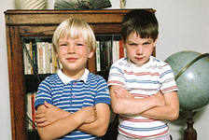
Характерная особенность воспитательного влияния семьи на детей — его устойчивость. Обычно правильное отношение родителей к воспитанию детей раннего и дошкольного возраста положительно отражается потом на их учебной, трудовой и общественной активности. И наоборот, недостаточное внимание родителей к воспитанию детей дошкольного возраста отрицательно отражается на их общественной активности.

Slide 12
Все большее значение социологи придают коммуникативной функции семьи.
Семейные традиции — один из основных способов воспитания, т. к. прежде, чем попасть в школу (ясли, другой коллектив), ребенок познает себя и идентифицирует в семье.

Slide 13
По природе своей семейное воспитание основано на чувстве.
Если в семье нет должной гармонии чувств, если вообще ребенок подвержен влиянию безнравственной атмосферы, то нередко в таких семьях развитие ребенка осложняется, семейное воспитание становится неблагоприятным фактором формирования личности.

Slide 14
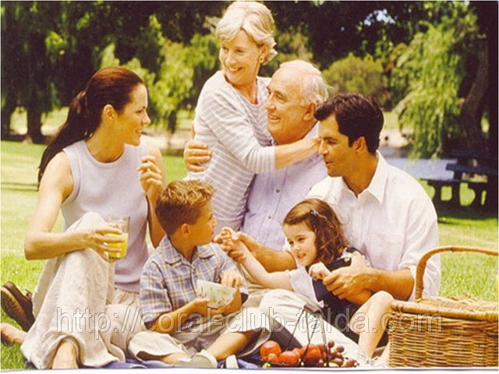
Ещё одной особенностью семейного воспитания является тот факт, что семья представляет собой разновозрастную социальную группу: в ней есть представители двух, трех, а иногда и четырех поколений.

Slide 15
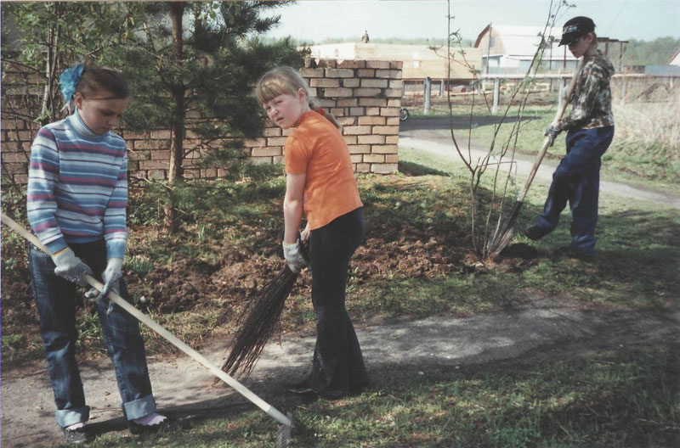
Особенностью семейного воспитания является то, что оно органично сливается со всей жизнедеятельностью растущего человека: в семье ребенок включается во все жизненно важные виды деятельности - интеллектуально-познавательную, трудовую, общественную, игровую, свободного общения.

Slide 16
Ещё одна особенность семейного воспитания – осуществление его на основе авторитета взрослых, их примера.
В семье имеется возможность постоянного общения взрослого с детьми.

Slide 17
Особенностью семейного воспитания также является широкий временной диапазон воздействия: оно продолжается всю жизнь человека, происходит в любое время суток, в любое время года.

Slide 18
Однако, семья таит в себе определенные сложности, противоречия и недостатки воспитательного воздействия.
бездуховность родителей;
авторитаризм и безнаказанность;
безнравственность, наличие аморального стиля и тона отношений в семье;
отсутствие нормального психологического климата ;
фанатизм в любых его проявлениях;
противоправное поведение взрослых.

Slide 19
Оптимизм и мажор - вот основа стиля и тона общения с детьми в семье!!!

